Slide 1
Wielowymiarowe modele w ekonomii
Daniel Złotoszewski
3 czerwca 2013 r.

Slide 2
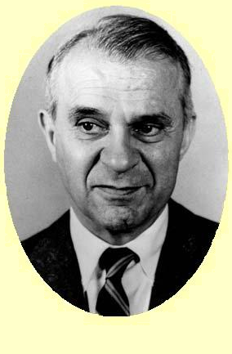
Wassily Leontief
Urodził się 5 sierpnia 1905 r. w Monachium . Wychowywany w Petersburgu , w 1921 roku rozpoczął studia na uniwersytecie w Leningradzie .
W 1925 roku wyjechał ze Związku Radzieckiego , i rozpoczął kolejne studia ekonomiczne w Berlinie . Tam też uzyskał doktorat za pracę poświęconą zagadnieniom makroekonomicznym .W 1931 roku wyjechał do USA i w następnym roku podjął się pracy na wydziale ekonomi w Harvard University . W 1946 roku otrzymał tytuł profesora . Zajmował się analizą nakładów i wyników produkcji (opracował tzw. Macierze przepływów międzygałęziowych) . Zmarł 5 lutego 1999 roku w Nowym Jorku .

Slide 3
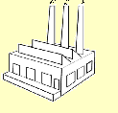
Ciągły model Leontiefa nakładów w procesie produkcji .
Model Leontiefa znany jest pod nazwami : „model przepływów międzygałęziowych „ lub „model nakładów i wyników” . Model ten daje możliwość opisywania i analizy złożonych systemów gospodarczych . Opiera się na obserwacji , że w skład gospodarki wchodzi wiele gałęzi produkcyjnych , których działalność jest wzajemnie powiązana . Powiązania te wynikają z faktu , że produkcja jednych gałęzi jest zużywana jako nakład w innych gałęziach . Dodatkowo część produkcji zostaje przeznaczona na zaspokojenie potrzeb odbiorców końcowych .

Slide 4
Oznaczenia :
xi – wartość produkcji ( w odpowiedniej jednostce pieniężnej ) .
indeks „i” - odpowiednia gałąź gospodarki dla i=1,2,…,n .
Przez aij dla i,j=1,2,…,n oznaczamy wartość produkcji i-tej gałęzi jaka jest potrzebna do wytworzenia produkcji j-tej gałęzi o wartości 1 jednostki pieniężnej .
A=[aij] – macierz współczynników nakładów .
yi – popyt końcowy na i-ty towar .

Slide 5
Założenia :
Zakładamy , że proces produkcji składa się z „n” gałęzi .
Zakładamy , że wartość produkcji oraz popyt końcowy są określone w pewnej chwili „t” , czyli uzależniamy zmienne od czasu xi=xi(t) ; yi=yi(t) , dla i=1,2,…,n .
Zakładamy , że wartość produkcji musi być dostosowana w czasie czyli wartość produkcji w chwili „t” ma wpływ na produkcje w czasie późniejszym , a wzrost produkcji musi być równy jego poziomowi .

Slide 6
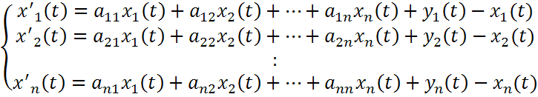
Zależności te wyraża się następująco :
Układ ten można zapisać w postaci w postaci wektorowej :

Slide 7

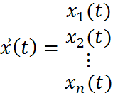
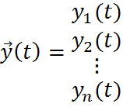
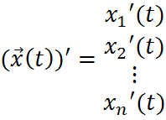
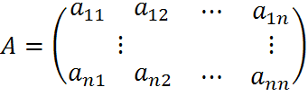
Gdzie :

Slide 8



Układ ten można przekształcić do postaci :
Gdzie - macierz jednostkowa .
- Macierz o stałych współczynnikach więc macierz też jest stała.
Powyższy układ nazywamy niejednorodnym układem n równań różniczkowych liniowych rzędu pierwszego o stałych współczynnikach .
Układ ten można więc rozwiązać o ile znane są macierz oraz wektor .
Rozwiązaniem jest wielkość produkcji zależną od chwili .

Slide 9
Zastosowanie :
Model Leontiefa umożliwia odpowiedź na pytanie jaka powinna być produkcja każdej gałęzi gospodarki aby zrównoważyć popyt zgłaszany zarówno przez same gałęzie jak i sektor gospodarstw domowych . Pozwala też na analizę zmian w strukturze produkcji , które są wywołane zmianami zapotrzebowania ze strony sektora gospodarstw domowych lub wielkości produkcji jednej z gałęzi .

Slide 10


Model Arrowa - Hurwicza
Model ten opisuje proces wymiany odbywający się na rynku za pośrednictwem pieniądza . Zakładamy , że na rynek przybywa „m” handlowców z koszykami produktów dla k=1,…,m oraz
Handlowcy chcą sprzedać towary , a dochód ze sprzedaży przeznaczyć w całości na inny produkt .

Slide 11
Działanie :
Cena towaru jest ustalona przed rozpoczęciem pertraktacji handlowych .
Makler ogłasza cenę , handlowiec oblicza wartość swoich towarów i decyduje jaki koszyk towarów zakupić za dochód .
Makler oblicza łączny popyt na towary i porównuje z podażą . Jeżeli wartość popytu i podaży są równe dochodzi do transakcji . Jeżeli popyt na niektóre towary jest wyższy od podaży , makler podnosi cenę tych towarów . Następnie wracamy do pkt. 2)
Proces trwa , aż dojdzie do ustalenia cen równowagi gdzie popyt na towary jest równy ich podaży .

Slide 12








Założenia :
Gdzie - koszyk towarów , które k-ty handlowiec chce nabyć w czasie t wydając dochód .
gdzie - wektor cen towarów
w chwili t .
- dochód k- tego handlowca ze sprzedaży swojego koszyka po cenach
Handlowiec może kupić tylko koszyk o wartości nie przekraczającej dochodu , więc wybór koszyka zależy od ustalonych cen zatem :

Slide 13



Równanie opisujące dynamikę cen w modelu Arrowa-Hurwicza
Dla
- parametr charakteryzujący wrażliwość cen na nierównowagę ( im większy parametr tym gwałtowniej zmieniają się ceny przy tym samym poziomie nierównowagi ) dla uproszczenia - takie samo dla wszystkich towarów .

Slide 14


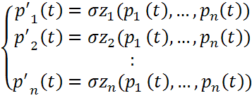
- funkcja nadwyżkowego popytu
Gdzie :
Równanie można zapisać w postaci rozwiniętej .
Układ ten w zależności od funkcji może być układem liniowym lub nieliniowym .

Slide 15
Zastosowanie :
Model Arrowa – Hurwicza pozwala nam na analizę sytuacji na rynku. Możemy łatwo określić na podstawie dynamiki cen na które towary jest większy popyt oraz ocenić na które towary zapotrzebowanie jest mniejsze .

Slide 16
Bibliografia :
1) S. Kanas „Podstawy ekonomii matematycznej”
Dziękuję za uwagę

